Slide 1
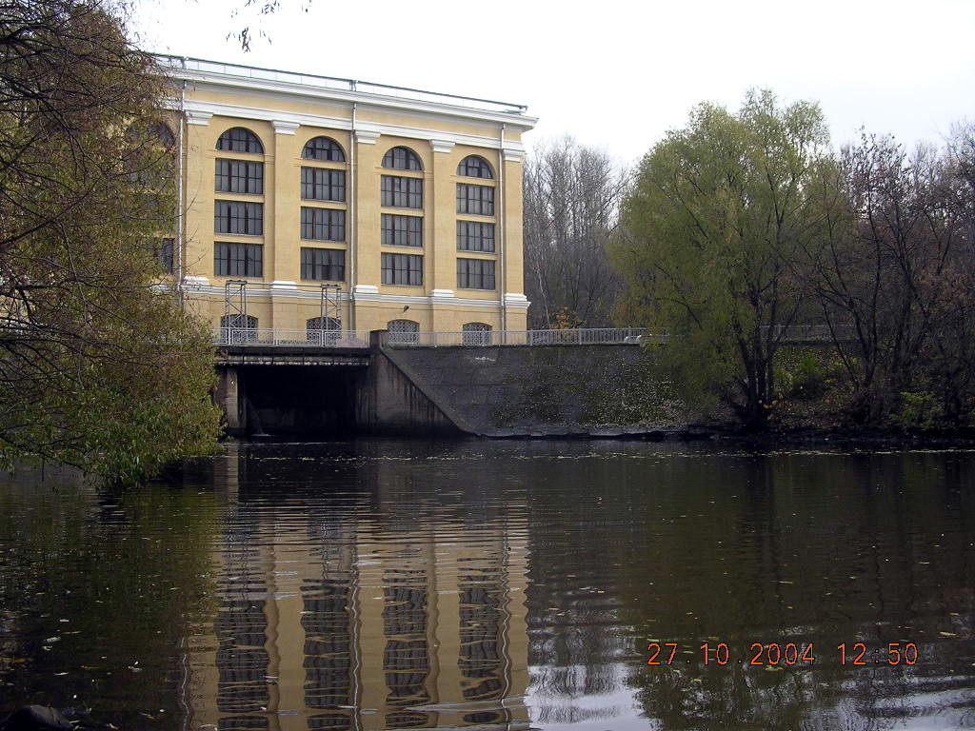
Отделение наук о Земле
Секция океанологии, физики, атмосферы и географии
Научная сессия кандидатов в члены-корреспонденты РАН
г. Москва, 14-15 сентября 2016 г.
СОЗДАНИЕ УПРАВЛЯЕМЫХ
ПРИРОДНО-ТЕХНИЧЕСКИХ СИСТЕМ
Д.Б.Н. А.Л. СУЗДАЛЕВА

Slide 2
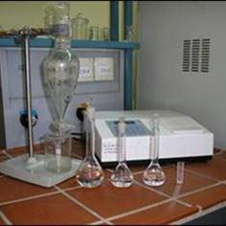
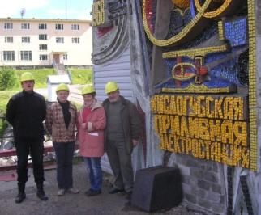
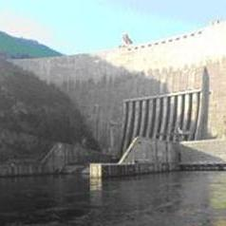
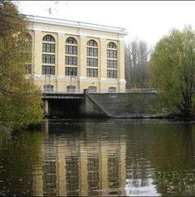
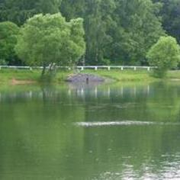
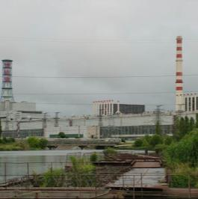
          ПРОФЕССИОНАЛЬНАЯ ДЕЯТЕЛЬНОСТЬ
ЭКОЛОГИЧЕСКИЙ МОНИТОРИНГ ВОДНЫХ ОБЪЕКТОВ
ОРГАНИЗАЦИЯ СИСТЕМ ЭКОЛОГИЧЕСКОГО МЕНЕДЖМЕНТА
РАЗРАБОТКА МЕРОПРИЯТИЙ ПО ОХРАНЕ ОКРУЖАЮЩЕЙ СРЕДЫ
ОЦЕНКА ВОЗДЕЙСТВИЯ НА ОКРУЖАЮЩУЮ СРЕДУ
ИНЖЕНЕРНО-ЭКОЛОГИЧЕСКИЕ ИЗЫСКАНИЯ
ЭКОЛОГИЧЕСКИЙ АУДИТ
РАЗРАБОТКА МЕТОДОВ БОРЬБЫ С БИОПОМЕХАМИ
В СИСТЕМАХ ВОДОСНАБЖЕНИЯ
ОБЪЕКТЫ :
Нижегородская ГЭС, Угличская ГЭС, Жигулевская ГЭС, Бурейская ГЭС, Саяно-Шушенская ГЭС, Рыбинская ГЭС
Малые ГЭС (Сходненская, Хоробровская)
Кислогубская ПЭС; проекты Северной ПЭС
и Мезенской ПЭС
Курская АЭС, Смоленская АЭС, Калининская АЭС, Балаковская АЭС, Нововоронежская АЭС
Игналинская АЭС, Кольская АЭС, Ленинградская АЭС,
Ростовская АЭС
Малые городские водные объекты

Slide 3
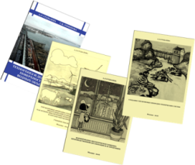
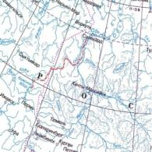
          Природно-технические системы
РАЗРАБОТКА НАУЧНЫХ ОСНОВ СОЗДАНИЯ
УПРАВЛЯЕМЫХ ПРИРОДНО-ТЕХНИЧЕСКИХ СИСТЕМ
СОЗДАНИЕ ТЕХНИЧЕСКОЙ КОНЦЕПЦИИ – РАЗРАБОТКА ИНЖЕНЕРНО-КОНСТРУКТОРСКИХ РЕШЕНИЙ, ПОЗВОЛЯЮЩИХ РЕАЛИЗОВАТЬ ВЫДВИГАЕМЫЕ НАУЧНЫЕ ИДЕИ
ПРОЕКТИРОВАНИЕ УПРАВЛЯЕМЫХ ПРИРОДНО-ТЕХНИЧЕСКИХ СИСТЕМ И ОПЫТНАЯ ЭКСПЛУАТАЦИЯ – СОЗДАНИЕ ПИЛОТНЫХ ПРОЕКТОВ
И ИХ КОРРЕКТИРОВКА
          Природно-технической системой является любая совокупность природных, природно-техногенных и техногенных объектов, состояние и функционирование которых взаимосвязаны
          Управляемые природно-технические системы – это искусственно создаваемые системы, условия в которых постоянно регулируются работой инженерно-технических устройств

Slide 4
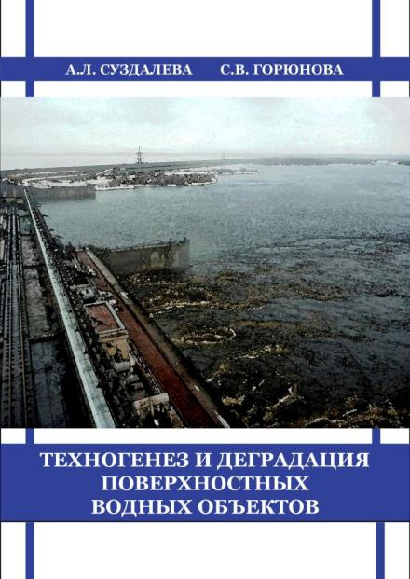
          ТЕХНОГЕНЕЗ И ЭКОЛОГИЧЕСКАЯ ДЕГРАДАЦИЯ
          ВОДНЫХ ОБЪЕКТОВ
Общие закономерности процесса техногенеза природной среды
Техногенез водных объектов
Процессы техногенеза континентальных водных объектов
  3.1. Основные причины техногенеза, его проявления и тенденции развития
  3.2. Обзор типовых вариантов техногенеза континентальных водных объектов
    3.2.1. Зарегулированные речные системы
    3.2.2. Водоемы-охладители АЭС и ТЭС
    3.2.3. Антиреки (межбассейновая и межрегиональная переброска речного стока)
Процессы техногенеза Мирового океана
Общие закономерности деградации водных объектов
  5.1. Концептуальные принципы исследования процессов деградации. Определение базовых понятий
  5.2. Основные причины деградации водных объектов
    5.2.1. Состав антропогенных (техногенных) факторов
    5.2.2. Загрязнение
    5.2.3. Эвтрофирование
    5.2.4. Засорение
    5.2.5. Нарушение режима стратификации
    5.2.6. Развитие в водных объектах патогенных организмов
    5.2.7. Изменение характеров водосборного бассейна
    5.2.8. Истощение водных объектов и изменение водности речных систем
  5.3. Основные этапы процесса деградации
  5.4. Оценка состояния деградирующих водных объектов
Управляемый техногенез водных объектов
  6.1. Общие принципы управляемого техногенеза водных объектов
  6.2. Роль современного техногенеза в формировании условий окружающей среды
А.Л. СУЗДАЛЕВА С.В. ГОРЮНОВА
ТЕХНОГЕНЕЗ И ДЕГРАДАЦИЯ
ПОВЕРХНОСТНЫХ
ВОДНЫХ ОБЪЕКТОВ
Москва − 2014
ТЕХНОГЕНЕЗ
В ФОРМЕ ПОБОЧНОГО ПРОДУКТА ПРОИЗВОДСТВЕННОЙ ДЕЯТЕЛЬНОСТИ
В ФОРМЕ ЦЕЛЕНАПРАВЛЕННОГО ИЗМЕНЕНИЯ ОКРУЖАЮЩЕЙ СРЕДЫ
НЕУПРАВЛЯЕМЫЕ ПТС
УПРАВЛЯЕМЫЕ
ПТС

Slide 5
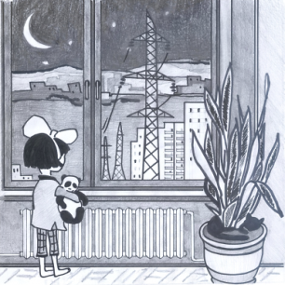
          УПРАВЛЯЕМЫЕ ПРИРОДНО-ТЕХНИЧЕСКИЕ СИСТЕМЫ
Управляемые природно-технические системы
ИСКУССТВЕННО СОЗДАВАЕМЫЕ СИСТЕМЫ, УСЛОВИЯ В КОТОРЫХ ПОСТОЯННО РЕГУЛИРУЮТСЯ РАБОТОЙ ИНЖЕНЕРНО-ТЕХНИЧЕСКИХ УСТРОЙСТВ
Основная цель
их создания
РАЗРАБОТКА МЕХАНИЗМОВ, СПОСОБНЫХ ВОСПРЕПЯТСТВОВАТЬ ЭКОЛОГИЧЕСКОЙ ДЕГРАДАЦИИ ОКРУЖАЮЩЕЙ СРЕДЫ В УСЛОВИЯХ
ПОСТОЯННО ВОЗРАСТАЮЩЕЙ АНТРОПОГЕННОЙ НАГРУЗКИ
Создание управляемых природно-технических систем с заданными природоохранными
и средозащитными функциями
СОЗДАНИЕ УПРАВЛЯЕМЫХ ПРИРОДНО-ТЕХНИЧЕСКИХ СИСТЕМ С ЗАДАННЫМИ ПРИРОДООХРАННЫМИ И СРЕДОЗАЩИТНЫМИ ФУНКЦИЯМИ
А.Л. СУЗДАЛЕВА
ФОРМИРОВАНИЕ ЭКОЛОГИЧЕСКОГО ИМИДЖА ПРОИЗВОДСТВЕННОЙ ОРГАНИЗАЦИИ И ЕЕ ПРОДУКЦИИ
Москва – 2016
необходимые условия
успешного решения проблем
МЕЖДИСЦИПЛИНАРНОСТЬ
СИНКРЕТИЧЕСКИЙ ПОДХОД
ЭКОЛОГИЧЕСКИЕ РЕГУЛЯТОРЫ
СПЕЦИАЛЬНО СПРОЕКТИРОВАННЫЕ ТЕХНИЧЕСКИЕ УСТРОЙСТВА
ИНЖЕНЕРНО-ТЕХНИЧЕСКИЕ ОБЪЕКТЫ, ИМЕЮЩИЕ ИНОЕ ПРЕДНАЗНАЧЕНИЕ,
НА КОТОРЫЕ ВОЗЛОЖЕНЫ ДОПОЛНИТЕЛЬНЫЕ ФУНКЦИИ
Улучшение экологического имиджа на основе отказа от сугубо технократических решений экологических проблем
Использование энергетических объектов и гидротехнических сооружений, работа которых может корректироваться в целях создания благоприятных экологических условий

Slide 6
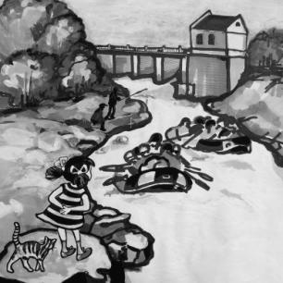
БАЗОВЫЕ ПРИНЦИПЫ СОЗДАНИЯ УПРАВЛЯЕМЫХ
ПРИРОДНО-ТЕХНИЧЕСКИХ СИСТЕМ
КОНЦЕПТУАЛЬНЫЕ ПРИНЦИПЫ
Регулирование состояния окружающей среды на основе управления водными ресурсами
Приоритет решения экологических проблем при использовании водных ресурсов
Иерархичность структуры управляемых природно-технических систем
МЕТОДОЛОГИЧЕСКИЕ ПРИНЦИПЫ
Использование инженерно-технических объектов в роли экологических регуляторов
Экологическая оптимизация
инженерно-технических систем
Восходящее проектирование
А.Л. СУЗДАЛЕВА
СОЗДАНИЕ УПРАВЛЯЕМЫХ
ПРИРОДНО-ТЕХНИЧЕСКИХ СИСТЕМ
Москва-2016
Глава I. Цели и проблемы создания управляемых ПТС
1.1. Основные виды ПТС и их классификация
1.2. Общая схема создания управляемых ПТС
1.3. ПТС как структурный элемент биотехносферы
1.4. Историческое развитие процесса техногенеза окружающей среды
и формирования ПТС
Глава II. Техногенез атмосферы
Глава III. Техногенез гидросферы
3.1. Основные части гидросферы и особенности изучения процессов их техногенеза
3.2. Использование управляемых ПТС для предотвращения
истощения водных ресурсов
3.3. Зарегулирование речного стока как основа для создания региональных
управляемых ПТС
3.4. Создание управляемых ПТС при освоении глубинных ресурсов Мирового океана
Глава IV. Техногенез педосферы
Глава V. Техногенез литосферы

Slide 7
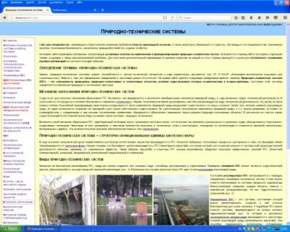
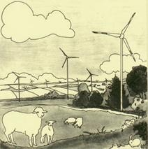
ОСНОВНЫЕ НАПРАВЛЕНИЯ ИССЛЕДОВАНИЙ ПО СОЗДАНИЮ УПРАВЛЯЕМЫХ ПРИРОДНО-ТЕХНИЧЕСКИХ СИСТЕМ
www.ntsyst.ru
Общая методология создания управляемых ПТС
Экологическая оптимизация ГЭС и ПЭС с целью превращения их в регуляторы управляемых ПТС
Создание управляемых ПТС на основе водоемов-охладителей АЭС
Разработка принципов экологически ориентированного проектирования межрегиональной переброски речного стока
Экологическое обоснование модели международного рынка ресурсов пресной воды
Техногенная безопасность и уровни ее обеспечения
Природно-технические системы
Техногенез
Системная техноэкология и экологическая глобалистика
Управляемые ПТС как основа альтернативной стратегии охраны окружающей среды
и реального механизма устойчивого развития
Биотехносфера. Экологические последствия глобальных техногенных изменений климата
Деградация водных объектов
Системы межрегиональной переброски ресурсов пресных вод (антиреки)
и экологические основы организации международного рынка ресурсов питьевой воды
Экологический имидж промышленных и энергетических объектов.
Урбанизация
Экологическая безопасность и безопасность жизнедеятельности
Оценка экологической безопасности изделий, продукции, технологий и сооружений
Экологические аспекты возобновляемых источников энергии, приливные электростанции, геотермальные электростанции, ветровые электростанции
Водоемы-охладители и биопомехи в системах технического водоснабжения АЭС и ТЭС
Экологическая оптимизация объектов гидроэнергетики
Освоение ресурсов глубин Мирового океана. Искусственный апвеллинг
Инженерно-экологическое обустройство малых городских водных объектов
Техногенные скопления вод
Лужи – временные микроводоемы
Резорты. Экологические основы проектирования мест массового отдыха
Тепловое загрязнение и термическое эвтрофирование
Засорение водных объектов
Вторичное загрязнение водных объектов
Техногенные биологические инвазии
Нарушение режима стратификации водных объектов
А.Л. СУЗДАЛЕВА
УПРАВЛЯЕМЫЕ ПРИРОДНО-ТЕХНИЧЕСКИЕ СИСТЕМЫ ЭНЕРГЕТИЧЕСКИХ И ИНЫХ ОБЪЕКТОВ КАК ОСНОВА ОБЕСПЕЧЕНИЯ ТЕХНОГЕННОЙ БЕЗОПАСНОСТИ И ОХРАНЫ ОКРУЖАЮЩЕЙ СРЕДЫ
УЧЕБНОЕ ПОСОБИЕ
Москва – 2015

Slide 8





ОБЩАЯ СХЕМА СОЗДАНИЯ
УПРАВЛЯЕМЫХ ПРИРОДНО-ТЕХНИЧЕСКИХ СИСТЕМ
РАЗРАБОТКА МЕХАНИЗМА ВЗАИМОДЕЙСТВИЯ ЭКОЛОГИЧЕСКОГО РЕГУЛЯТОРА СО СТЕЙКХОЛДЕРАМИ
СУБЪЕКТИВИЗАЦИЯ ОБЪЕКТОВ ПРИРОДНО-ТЕХНИЧЕСКОЙ СИСТЕМЫ
УСТАНОВЛЕНИЕ ИСХОДНЫХ ПАРАМЕТРОВ
ЭКОЛОГИЧЕСКАЯ ОПТИМИЗАЦИЯ РЕГУЛЯТОРА
ИДЕНТИФИКАЦИЯ ЭКОЛОГИЧЕСКОГО РЕГУЛЯТОРА
СОЗДАНИЕ ИЕРАРХИИ ПРИРОДНО-ТЕХНИЧЕСКИХ СИСТЕМ
СОЗДАНИЕ ИЕРАРХИИ УПРАВЛЯЕМЫХ ПТС
технический объект; неуправляемая ПТС; управляемая ПТС;
экосистема; деградирующая экосистема.

Slide 9
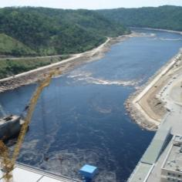
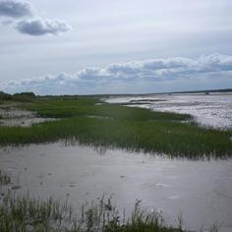
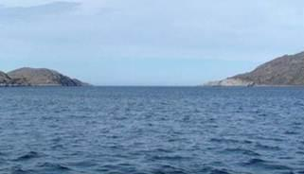
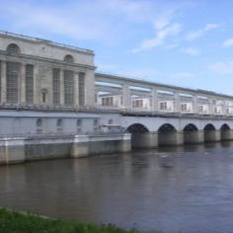
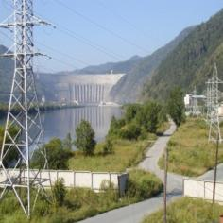
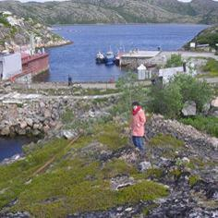
Экологические регуляторы
Гидроэлектростанции
Приливные электростанции
БУРЕЙСКАЯ ГЭС
БЕЛОЕ МОРЕ,
МЕЗЕНСКИЙ ЗАЛИВ
САЯНО-ШУШЕНСКАЯ
ГЭС
БАРЕНЦЕВО МОРЕ, ГУБА ДОЛГАЯ
РЫБИНСКАЯ ГЭС
БАССЕЙН
КИСЛОГУБСКОЙ ПЭС
ЭКОЛОГИЧЕСКАЯ ОПТИМИЗАЦИЯ ГЭС
ЭКОЛОГИЧЕСКАЯ ОПТИМИЗАЦИЯ ПЭС
Координация режимов эксплуатации ГЭС, входящих в каскад
Интенсификация процессов самоочищения вод
Регулирование потока загрязнителей
Обеспечение стабильной работы систем водоснабжения и водоотведения
Повышение эффективности средозащитной функции ГЭС
Создание на основе ПЭС природоохранной инфраструктуры
Использование ПЭС для защиты акватории ее бассейна от неблагоприятных техногенных
и природных воздействий
Обеспечение биологической проницаемости
плотин ПЭС
Создание в бассейнах ПЭС условий для развития аквакультуры
Экологически ориентированное проектирование режима работы ПЭС
9

Slide 10
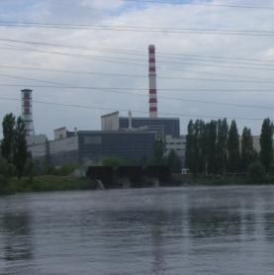
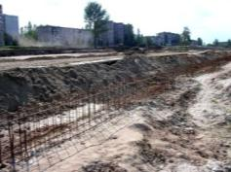
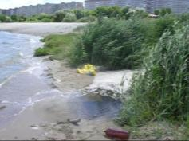
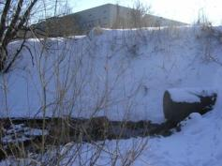
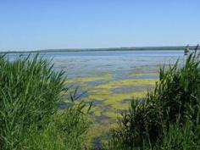
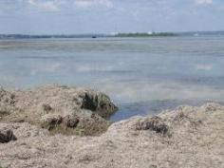
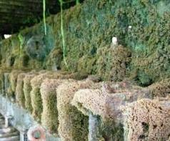
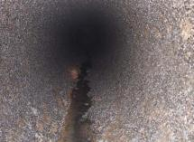
Экологические регуляторы
Атомные электростанции
Источники загрязнения водоема-охладителя − причины возникновения биопомех на Курской АЭС
Виды биопомех
НАУЧНЫЕ ОСНОВЫ ЭКОЛОГИЧЕСКОЙ ОПТИМИЗАЦИИ
Разработка методики оценки микробиологического и химического загрязнения водоемов-охладителей
Создание обобщенной схемы формирования биологических помех как результата функционирования природно-технической системы водоема-охладителя
Классификация форм экстремального воздействия подогрева на водные организмы
Установление техногенно детерминированного цикла развития водных экосистем на разных этапах эксплуатации АЭС
Разработка унифицированной методики обследования экологического состояния водоемов-охладителей, основанная на особенностях их гидрологической структуры, складывающейся под воздействием техногенных факторов

Slide 11
ЭКОЛОГИЧЕСКИЕ РЕГУЛЯТОРЫ
СИСТЕМЫ ПЕРЕРАСПРЕДЕЛЕНИЕ РЕЧНОГО СТОКА
ЭКОЛОГИЧЕСКИЕ УЩЕРБЫ
ОТ АНОМАЛЬНЫХ ГИДРОМЕТЕОРОЛОГИЧЕСКИХ ФЛУКТУАЦИЙ
ОБОБЩЕННАЯ СХЕМА
ПЕРЕРАСПРЕДЕЛЕНИЯ РЕЧНОГО СТОКА
Затопление и подтопление территорий
Засухи, обусловленные снижением количества атмосферных осадков
Создание накопителей запасов воды
на водном объекте-доноре и его притоках
Создание системы транспортировки вод
Строительство водохранилищ-депозитариев, обеспечивающих стабильность водоснабжения
Строительство резервуаров-водоприемников систем экологически ориентированного распределения вод в регионе-акцепторе водных ресурсов
СИСТЕМЫ МЕЖБАССЕЙНОВОЙ
ПЕРЕБРОСКИ РЕЧНОГО СТОКА
РЕГИОН | ДЕЙСТВУЮЩИЕ |  | ПРОЕКТНЫЕ
 | кол-во | км³/год | кол-во | км³/год
АЗИЯ | 62 | 293 | 46 | 315
АМЕРИКА | 78 | 164 | 11 | 700
ЕВРОПА | 52 | 126 | 11 | 35
АФРИКА | 21 | 9 | 9 | 37
ОКЕАНИЯ | 6 | 5 | 2 | 2
ВСЕГО | 219 | 597 | 79 | 1089
ПРИРОДНО-ТЕХНИЧЕСКИЕ СИСТЕМЫ ПЕРЕРАСПРЕДЕЛЕНИЯ
МОБИЛЬНЫХ ВОДНЫХ РЕСУРСОВ
5
1
4
3
2
2
.
Мобильные водные ресурсы − это избыточный объем вод, который необходимо отвести, чтобы предотвратить негативное воздействие на окружающую среду
1 – донорная ПТС
2 – транспортировочная ПТС
3 – накопительная ПТС
4,5,6 – реципиентные ПТС
6

Slide 12
Модели рынка ресурсов пресной воды
ХАРАКТЕРНЫЕ ОСОБЕННОСТИ | КОНЦЕПЦИИ РЫНКА РЕСУРСОВ ПРЕСНОЙ ВОДЫ
 | АНАЛОГ НЕФТЯНОГО РЫНКА | ВИРТУАЛЬНЫЙ РЫНОК ВОДЫ | СИСТЕМНО-ТРАНСАКВАЛЬНЫЙ РЫНОК
Основной продукт | Вода | Водоемкая продукция | Управляемая ПТС на основе межбассейновой переброски вод
Производственная основа | Изъятие воды из водных объектов и ее транспортировка | Изготовление водоемкой продукции | Отвод мобильных запасов водных ресурсов и их транспортировка
Организационная основа | Купля-продажа воды | Купля-продажа водоемкой продукции | Объединение всех участников процесса водопользования в единый комплекс ПТС
Способ решения экологических проблем | Экологическое обоснование проектов и контроль за эксплуатацией ИТС | Водосбережение | Создание иерархии управляемых ПТС
Ожидаемый результат | Удовлетворение региональных потребностей в пресной воде | Создание условий для экономного водопользования | Формирование механизма управления экологической и экономической ситуацией
Конечные цели | Получение финансовой выгоды от продажи воды | Получение финансовой выгоды от продажи водоемкой продукции Экологическая оптимизация водопользования | Создание условий для устойчивого развития регионов-реципиентов Получение финансовой выгоды от продажи воды Защита территорий от гидрометеорологических чрезвычайных ситуаций
ПРОЕКТЫ ТРАНСГРАНИЧНОГО ИСПОЛЬЗОВАНИЯ РОССИЙСКИХ ВОДНЫХ РЕСУРСОВ
Китай. Поворот китайских рек: из бассейна р.Амур в бассейн р.Ляо (2-2,5 км³/год)
Китай. Переброска трансграничных рек: канал р.Черный Иртыш - Карамай (2 км³/год)
Казахстан. Переброска стока р.Иртыш на территории Казахстана в Трансказахстанский канал

Slide 13
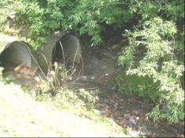
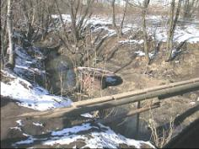
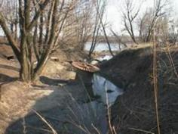
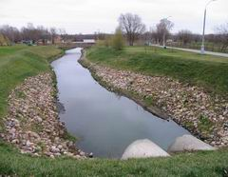
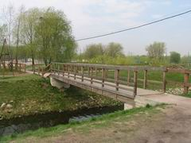
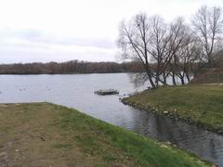
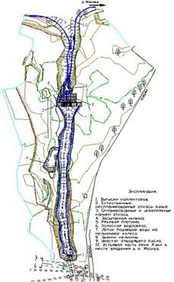
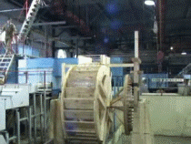
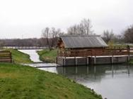
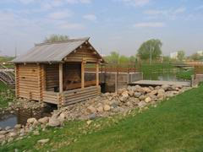
          ПРИРОДНО-ТЕХНИЧЕСКИЕ СИСТЕМЫ РЕЗОРТОВ
Резорт − любой участок, используемый населением для отдыха
Неорганизованные резорты
СТИХИЙНО ФОРМИРУЮТСЯ
И ВЫЗЫВАЮТ ДЕГРАДАЦИЮ ОКРУЖАЮЩЕЙ СРЕДЫ
организованные резорты
УПРАВЛЯЕМЫЕ ПТС, ЦЕНТРАЛЬНЫМ ЗВЕНОМ КОТОРЫХ, КАК ПРАВИЛО, ЯВЛЯЮТСЯ ВОДНЫЕ ОБЪЕКТЫ
          Водяная мельница и мельничная плотина на реке Жужа
          на территории
          музея-заповедника "Коломенское"
          Особый вид организованных резортов − исторические гидросистемы −
          комплекс водоемов и гидротехнических сооружений, являющихся памятниками истории и культуры

Slide 14
          ОСНОВНЫЕ ДОСТИЖЕНИЯ
УНИФИЦИРОВАННАЯ МЕТОДИКА ИНЖЕНЕРНО-ЭКОЛОГИЧЕСКОГО ОБУСТРОЙСТВА МАЛЫХ ГОРОДСКИХ ВОДНЫХ ОБЪЕКТОВ
КОМПЛЕКСНАЯ ПРОГРАММА ПРЕДОТВРАЩЕНИЯ РАЗВИТИЯ БИОПОМЕХ В СИСТЕМАХ ВОДОСНАБЖЕНИЯ НА ОСНОВЕ СОЗДАНИЯ УПРАВЛЯЕМЫХ ПРИРОДНО-ТЕХНИЧЕСКИХ СИСТЕМ
РАЗРАБОТКА МЕТОДОЛОГИИ ЭКОЛОГИЧЕСКОЙ ОПТИМИЗАЦИИ ОБЪЕКТОВ ГИДРОЭНЕРГЕТИКИ
СОЗДАНИЕ ОБЩЕТЕОРЕТИЧЕСКИХ ОСНОВ ФОРМИРОВАНИЯ УПРАВЛЯЕМЫХ ПРИРОДНО-ТЕХНИЧЕСКИХ СИСТЕМ НА БАЗЕ РАЗЛИЧНЫХ ВОДНЫХ ОБЪЕКТОВ
МЕЖДИСЦИПЛИНАРНЫЙ ПОДХОД, ПОЗВОЛЯЮЩИЙ КОНСОЛИДИРОВАТЬ УСИЛИЯ СПЕЦИАЛИСТОВ РАЗНОГО ПРОФИЛЯ, ПРИ РЕШЕНИИ ПРИРОДООХРАННЫХ И ВОДОХОЗЯЙСТВЕННЫХ ПРОБЛЕМ
РАЗРАБОТКА КОМПЛЕКСНОГО РЕШЕНИЯ ПРОБЛЕМ МИРОВЫХ КРИЗИСОВ ВОДОПОТРЕБЛЕНИЯ И ДЕФИЦИТА ПРОДОВОЛЬСТВИЯ НА ОСНОВЕ ЭКОЛОГИЧЕСКИ ОРИЕНТИРОВАННОГО ПРОЕКТИРОВАНИЯ СИСТЕМ МЕЖБАССЕЙНОВОГО ПЕРЕРАСПРЕДЕЛЕНИЯ ВОДНЫХ РЕСУРСОВ

